Slide 1

The Glory is Greece!
The Grandness is Rome!
[ˈglɔ:ri]
[ɡri:s]
[ɡrændnəs]
光荣属于希腊!
伟大属于罗马!
——爱伦·坡《颂海伦》

Slide 2
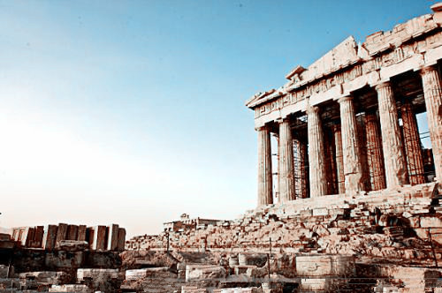
第5、6课 古希腊城邦制度&
雅典城邦的民主政治

Slide 3
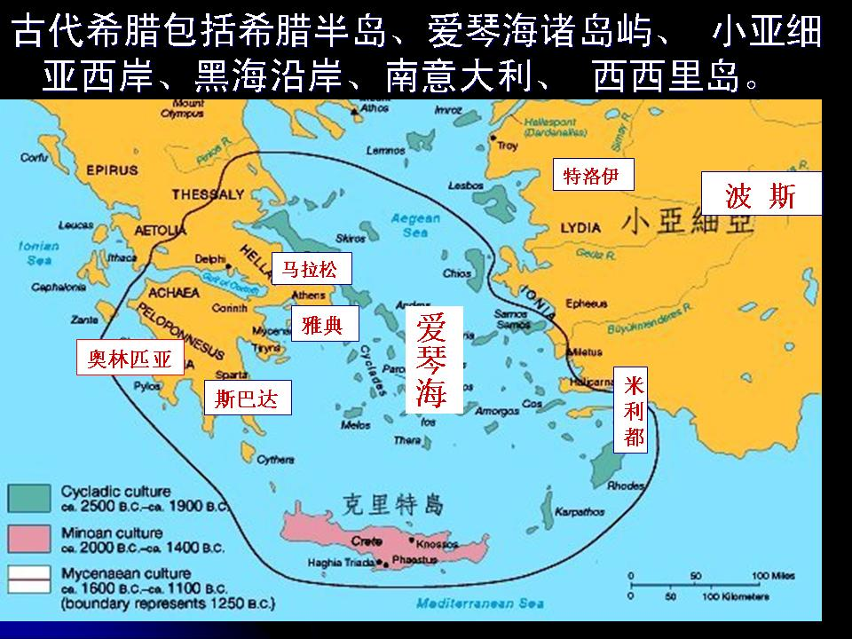

Slide 4

时间分期
爱琴
文明
荷马
时代
古朴
时代
古典
时代
公元前
2000—1100
公元前
1100—800
公元前
700—500
公元前
500—300

Slide 5

一、古希腊文明的开端
爱琴文明

Slide 6

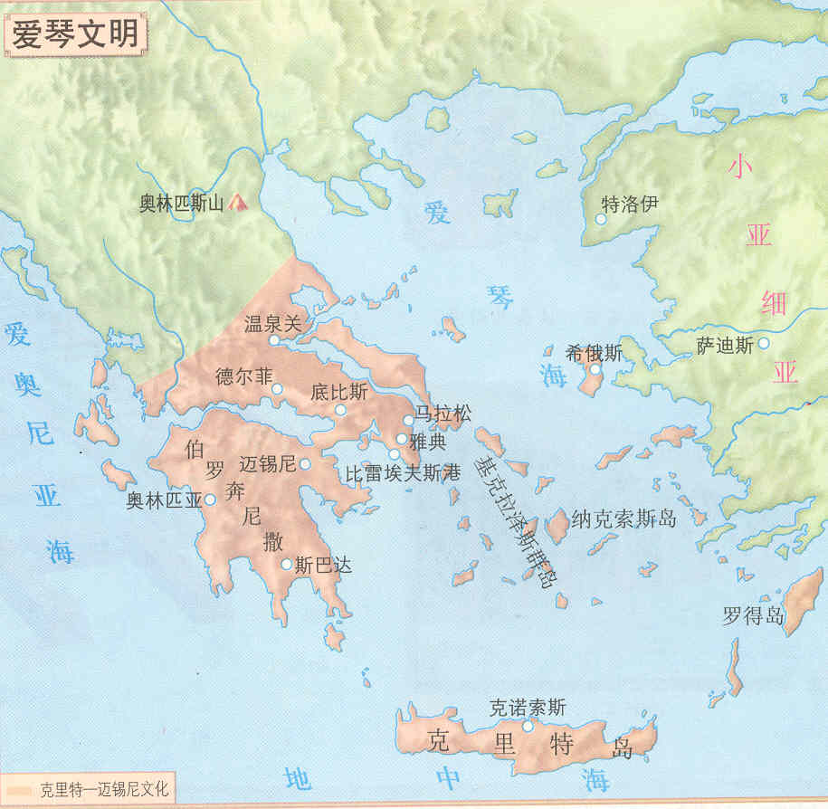
克里特文明
迈锡尼
迈锡尼文明
克里特岛

Slide 7
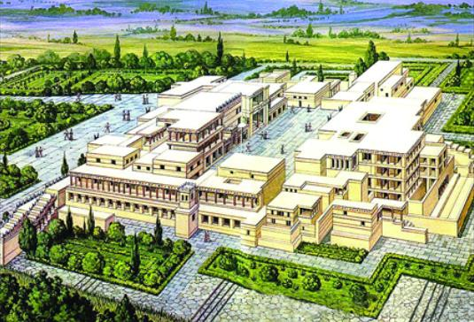
1、克里特文明的特点
君主制
王宫建筑群
象形文字
产生了_____国家，出现 和 ______ 。
米诺斯王宫复原图（全景）

Slide 8
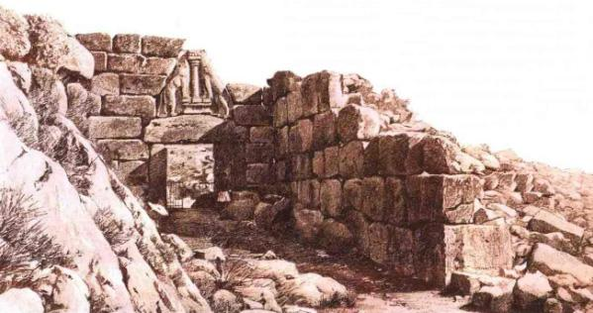
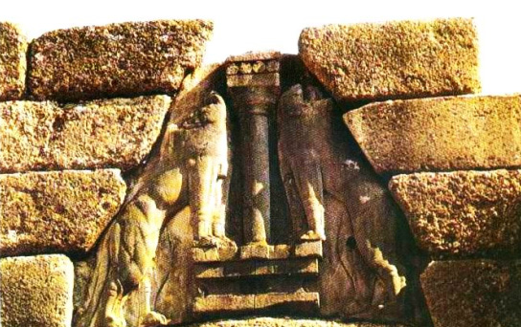
2、迈锡尼文明的特点
①兴起一系列新的 ，出现王宫、卫城、宏大的 以及众多刻有文字的 。
君主国
王室陵墓
泥版文书
？
②
好战尚武
迈锡尼卫城的城墙

Slide 9
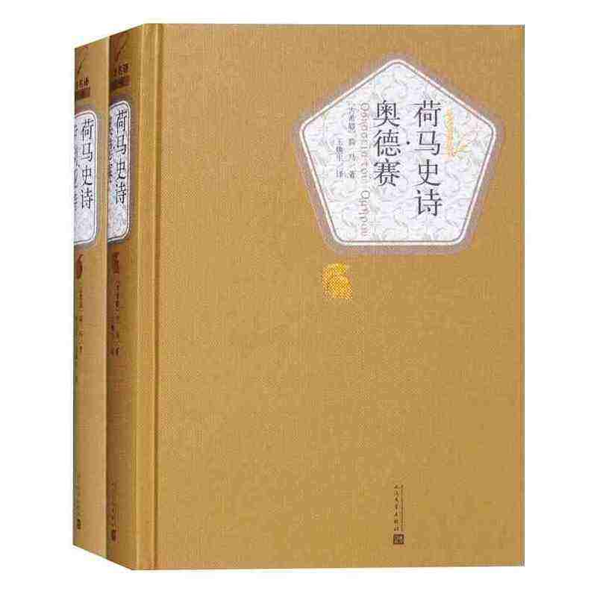
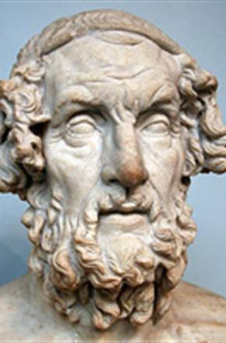
3、300年的沉寂——黑暗时代（前12世纪——前9世纪）
公元前12世纪，希腊北部山区的多利亚人侵入希腊半岛，毁灭了迈锡尼文明。希腊历史的发展经历了一个既封闭又贫穷的沉寂时代。西方学者称之为“黑暗时代”。这一时期因留下一部重要文献《荷马史诗》，故又名“荷马时代”。

Slide 10
二、希腊城邦民主政治产生的条件

Slide 11
1、城邦的概念
定义：
古希腊的一种国家形态，一般以城市为中心，包括周边若干村落。
特点：
小国寡民
独立自治
城邦居民主体：
拥有政治参与权的男性公民
政体形式：
君主制、贵族制、寡头制、僭主制、民主制。
经济基础：
奴隶制

Slide 12
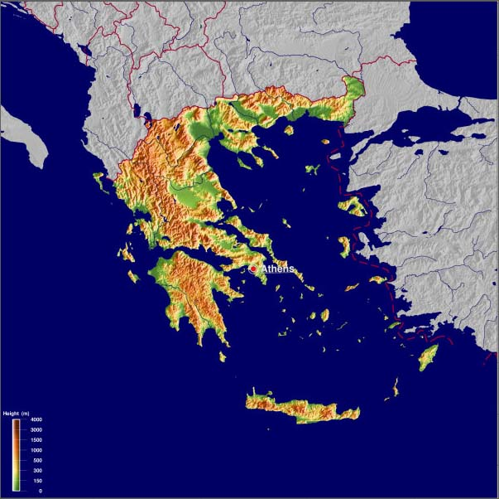
2、地理条件
多山环海
地势崎岖不平，平原面积小
地理单元相对独立
耕地稀少，土地贫瘠，淡水稀缺
海岸线曲折，岛屿密布，多良港

Slide 13
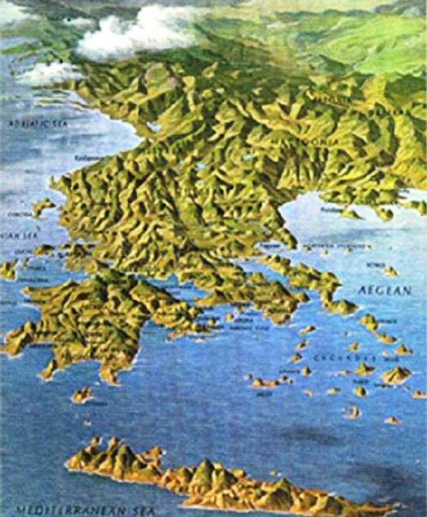
3、经济和政治条件
特点 | 影响
多山，少大河、平原
发展农业条件较差
动因
有利于发展航海贸易事业
三面环水，港湾众多
条件
粮食不够
地少人多
海外贸易
殖民扩张

Slide 14
划分依据：
公民在公民大会中参政权利的大小
类型 | 各自特点 | 相同点
贵族制
民主制
君主制
寡头制
僭主制
由少数贵族组成的贵族会议掌握最高权力
城邦公民或多或少享有政治权利
公民大会拥有最高的权力
各城邦国王拥有最高权力
少数贵族的集体统治
通过非法手段夺取政权的个人统治

Slide 15
三、雅典城邦的民主政治

Slide 16
（一）从君主制到民主制
1.君主制
2.贵族制
3.民主制

Slide 17
1、雅典民主政治的产生
条件：贵族制取代君主制
君主制
贵族制
世袭制
选举制
终身制
任期制

Slide 18
从君主制到贵族制变化的实质
君主制是人治，贵族制则是又人治向法治的转化，但仍由贵族垄断官职
（1）贵族制确立的时间：公元前8—7世纪
（2）转变的原因：1、王权的腐败及衰弱
2、贵族的崛起
（3）意义：为政体朝着民主化方向演变创造条件
贵族与平民的对立

Slide 19
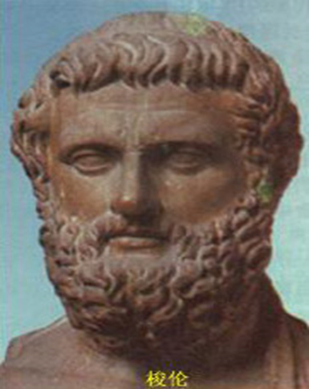
2、梭伦（BC594)——奠定了雅典民主制的基础
（1）内容：
（2）影响：
经济上：
颁布解负令，废除债务奴隶制；鼓励发展工商业
在一定程度上改变了贵族专权的局面，促进了雅典民主制度和商品经济的发展为雅典民主政治奠定了基础
政治上：
a.按财产划分公民的等级
b.建立四百人议事会；
c.确立新选举法；
d.设立民众陪审法庭

Slide 20
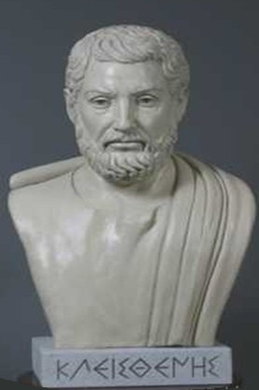
3、克里斯提尼（BC506）——最终确立了民主制
（2）影响：
（1）内容：
按地域划分十个选区
建立五百人议事会
组成十将军委员会
制定陶片放逐法
打破了部落贵族势力对政权的控制，雅典国家最终形成；
标志着雅典民主政治的确立

Slide 21
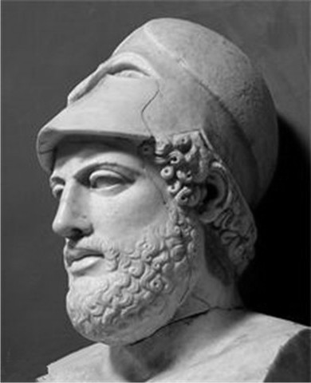
3、伯里克利（BC443-BC429)——民主政治的黄金时代
（1）内容：
（2）影响：
除十将军委员会外，一切官职向公民开放
公民大会、五百人议事会和陪审法庭拥有充分的权力，公民大会成为最高权力机关
制定津贴制
雅典民主发展到顶峰，被称为的“黄金时代”
贵族的政治权力大大削弱

Slide 22
（二）雅典民主制的特点
阅读导学稿探究一，归纳雅典民主政治的基本特点
人民主权
轮番而治
法律之上、权利相互制约、少数人的民主

Slide 23
一、公民大会
二、五百人议事会
体现
三、民众法庭
四、行政与军事机关

Slide 24
机构 | 性质 | 主 要 职 能
公民大会 | ________机关 | 审议并决定一切________
五百人议事会 | 公民大会的附属机构 | 准备提案并主持大会，监督行政官员，落实大会决议
民众法庭 | 日常____机关 | 终审高级公职人员的________
最高权力
国家大事
司法
任职资格

Slide 25
（三）雅典民主政治的评价
“在这种国家里自由到了极点。…这里什么东西都充满了自由精神……只要有谁建议稍加约束，他们就会觉得受不了,就要大发雷霆。……他们真的不要任何人管了，连法律也不放在心上，不管成文的还是不成文的。
——柏拉图
自由应该是法律允许范围内的自由
“没有人愿意用豆子拈阄的办法来雇佣一个舵手、或建筑师、或奏笛子的人、或任何其他行业的人，而在这些事上如果做错了的话，其危害是要比在管理国家方面发生错误轻得多的。”
———苏格拉底
直接民主容易导致民主暴政的弊端
在《伯罗奔尼撒战争史》中,修昔底德借尼西阿斯(古雅典将军)之口说出了这样一句话:“男人就是城邦。”
——马克垚《世界文明史》
占人口少数的成年男性公民掌握国家最高权力

Slide 26
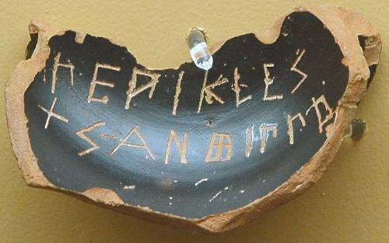
阿里斯德岱斯的故事
权力的滥用
民主运作方式的随意性

Slide 27
雅典民主政治的评价：
（1）进步性：
a.促进了雅典经济、政治和思想文化的繁荣。
b.民主的创举。提供集体管理的新形式、创造民主运作的新方式,对近代西方资产阶级民主政治有着深远的影响,成为西方政治文明的源头。
（2）局限性：
a.民主性质的原始性:雅典民主仅是一种适用于小国寡民的直接民主形
b.民主范围的狭隘性:它是建立在奴隶制基础之上的,是奴隶主的民主,是极少数人的民主,广大的奴隶、外邦人和妇女没有公民权。
c.运作方式的随意性:抽签选举和轮流坐庄的参政方式,意等许多味着素养不同的人享有同等的国家管理权,很可能会导致国家权力的滥用和误用。

Slide 28
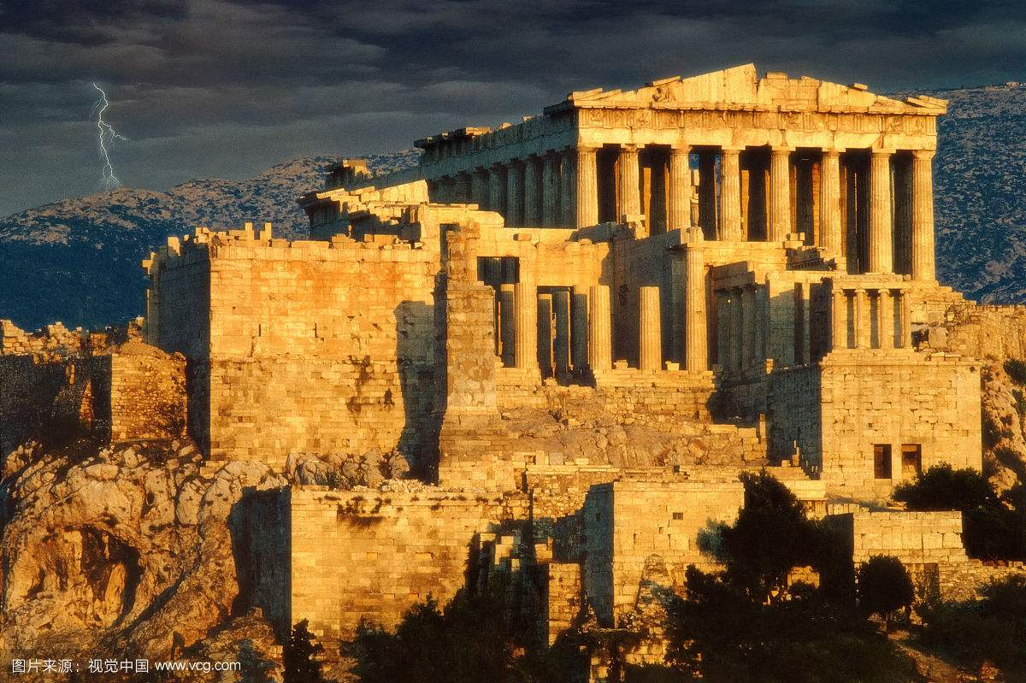
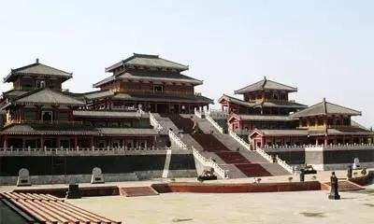
合作探究：古希腊民主政体与古代中国的比较
——以古希腊城邦政治与中国春秋战国时期诸侯国的政治状况为例
你能从哪些角度做出比较？说说你的观点。
（可以从国家形态、权力来源、政体形式、基本特征、形成条件、等方面展开）

Slide 29
 | 古希腊 | 中国古代
自然地理环境因素 | 面积狭小，多山地港湾 | 有广阔的平原
历史角度 | 实行的是直接民主制 | 实行的是王位世袭制
地缘、血缘角度 | 强调地缘 | 强调血缘

Slide 30
 | 古希腊 | 中国古代
国家形态 | 总体上是独立自治的城邦 | 春秋战国时期的诸侯国先是臣属于王，周王室衰微后，诸侯国通过兼并战争，逐渐走向统一
政体形式 | 城邦政体多样，民主政治得到发展 | 逐渐发展为君主专制中央集权统治
权力来源 | 一般遵循主权在民原则，权力来源于公民，权力总体上不能世袭，有任期限制 | 春秋战国时诸侯国的权力或来源于周王册封，或来源于武力争夺，王权大多是世袭的。

Slide 31
谢谢！

